Slide 1

CROWD FUNDING
SNS를 통한 다수로부터 소규모 후원, 투자 모음
2조
권기범
김용승
김현태
유서희
이형준

Slide 2

순서
주제 선정 이유
기능 흐름도
요구 사항 분석
주요 기능 소개
데이터 베이스 설계 현황 소개
화면 구현 현황 및 SQL 작성 소개

Slide 3




1. 주제 선정 이유

Slide 4






1. 주제 선정 이유
CROWD FUNDING

Slide 5
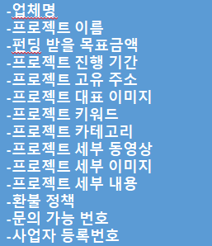

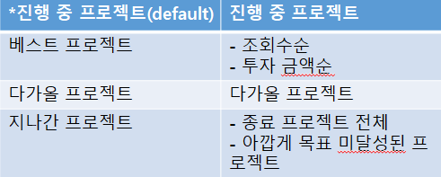
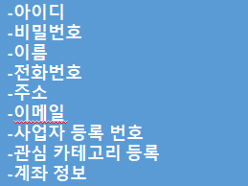
2. 기능 흐름도
프로젝트 등록(투자, 리워드)
투자 수익 분배, 리워드 제공
메인화면 관리
메이커
회원
프로젝트 의견 교환
결제 관리
등록된 프로젝트 확인
관심 프로젝트 등록
프로젝트 관리
프로젝트 펀딩
관리자
프로젝트 신고
통계
서포터
회원
게시판 확인
게시판 관리
예치금 결제
로그인 / 회원가입
회원관리
개인정보관리
실시간 채팅

Slide 6
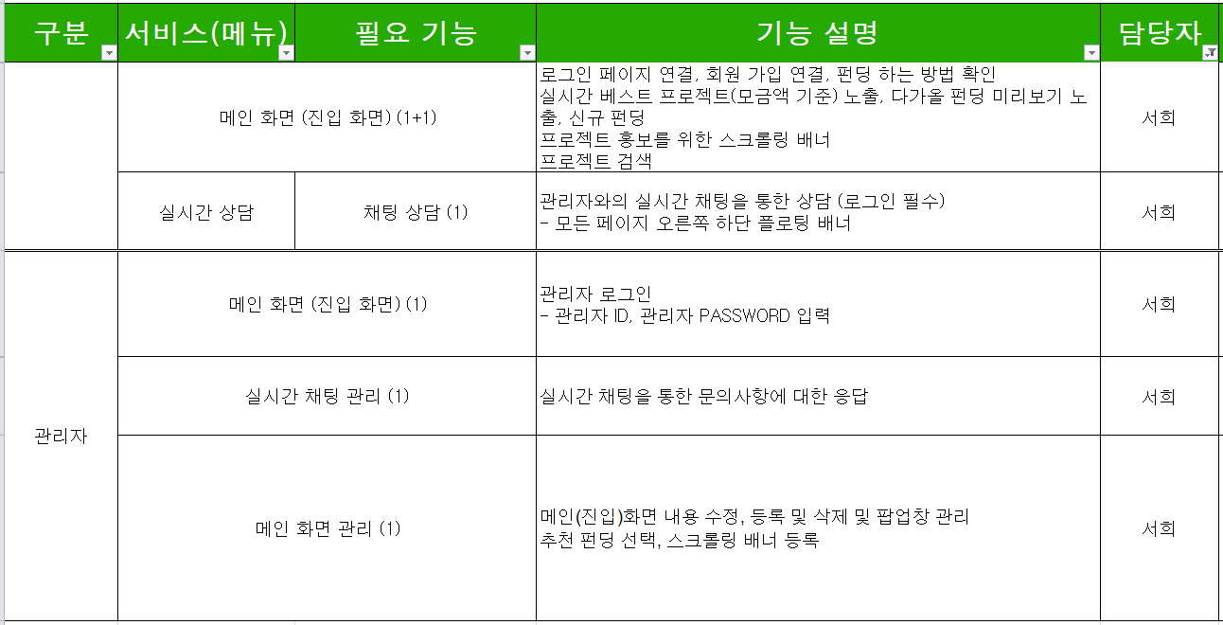
3. 요구 사항 분석

Slide 7
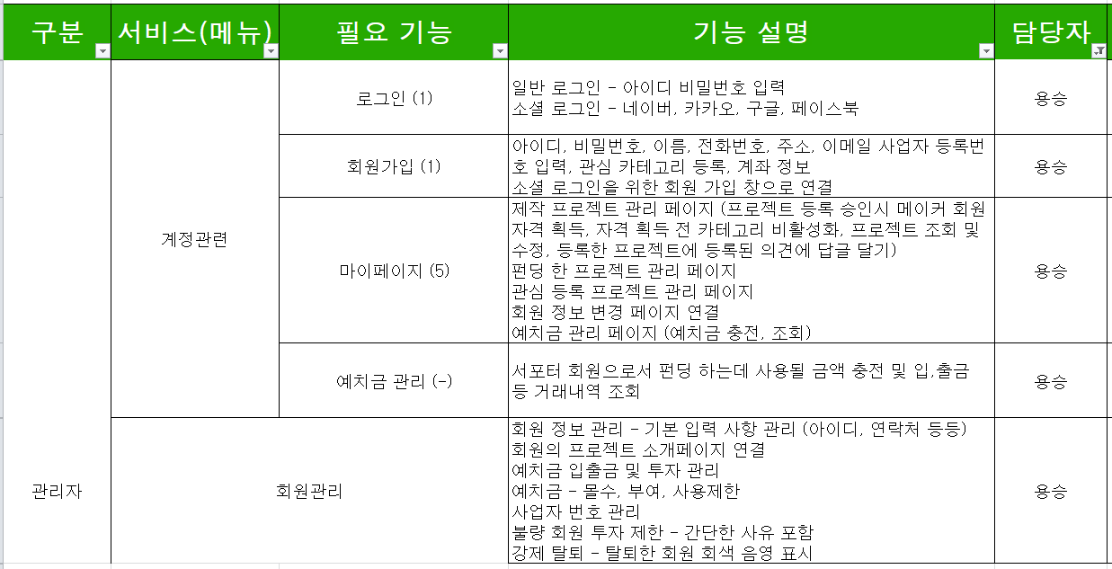
3. 요구 사항 분석

Slide 8
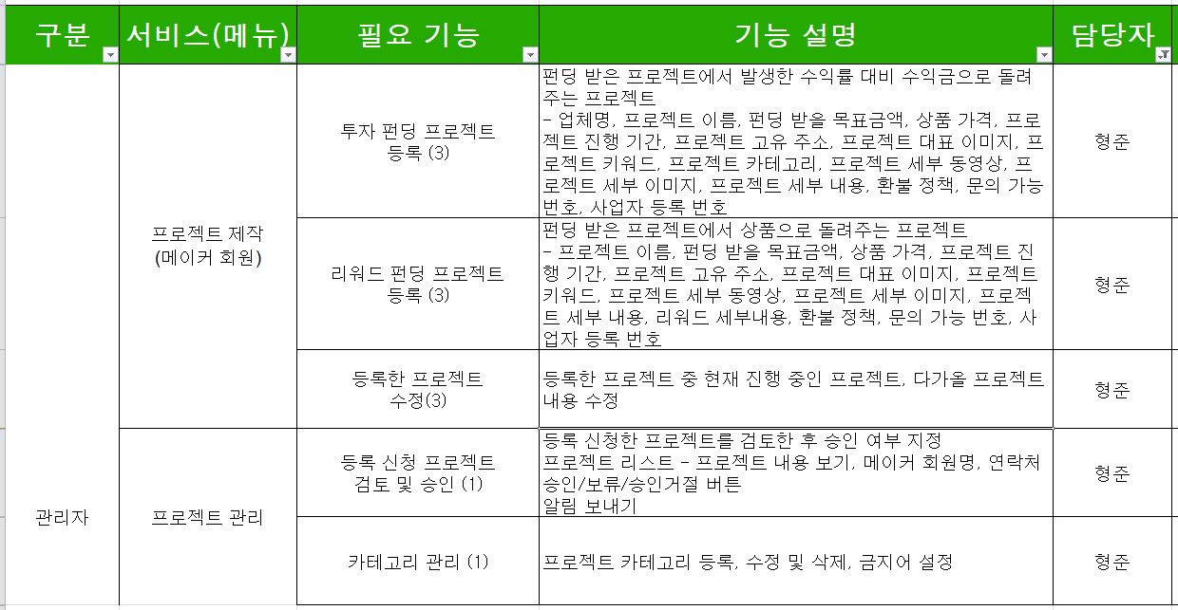
3. 요구 사항 분석

Slide 9
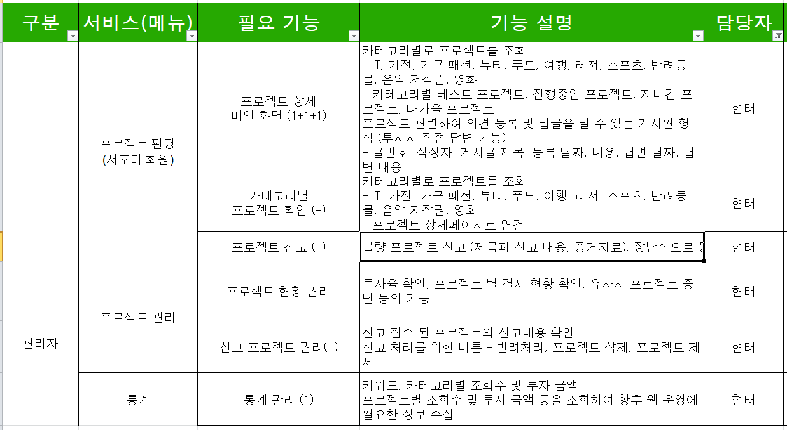
3. 요구 사항 분석

Slide 10
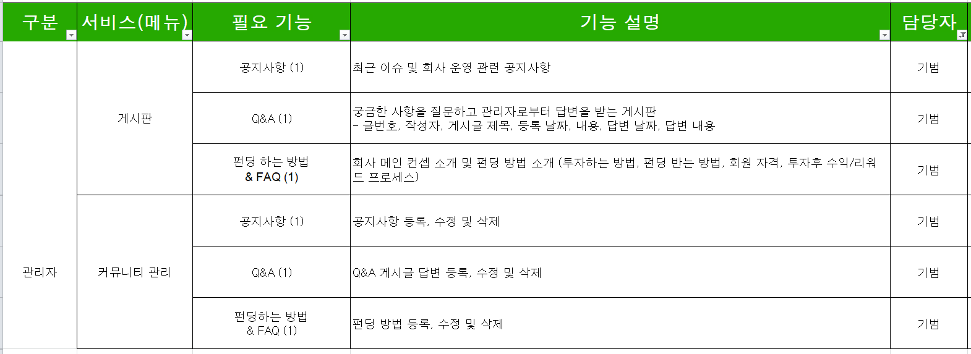
3. 요구 사항 분석

Slide 11
4. 주요 기능 소개
프로젝트 등록(투자, 리워드)
투자 수익 분배, 리워드 제공
메인화면 관리
메이커
회원
프로젝트 의견 교환
결제 관리
등록된 프로젝트 확인
관심 프로젝트 등록
프로젝트 관리
프로젝트 펀딩
관리자
프로젝트 신고
통계
서포터
회원
게시판 확인
게시판 관리
예치금 결제
로그인 / 회원가입
회원관리
개인정보관리
실시간 채팅

Slide 12
5. 데이터 베이스 설계 현황 소개

Slide 13
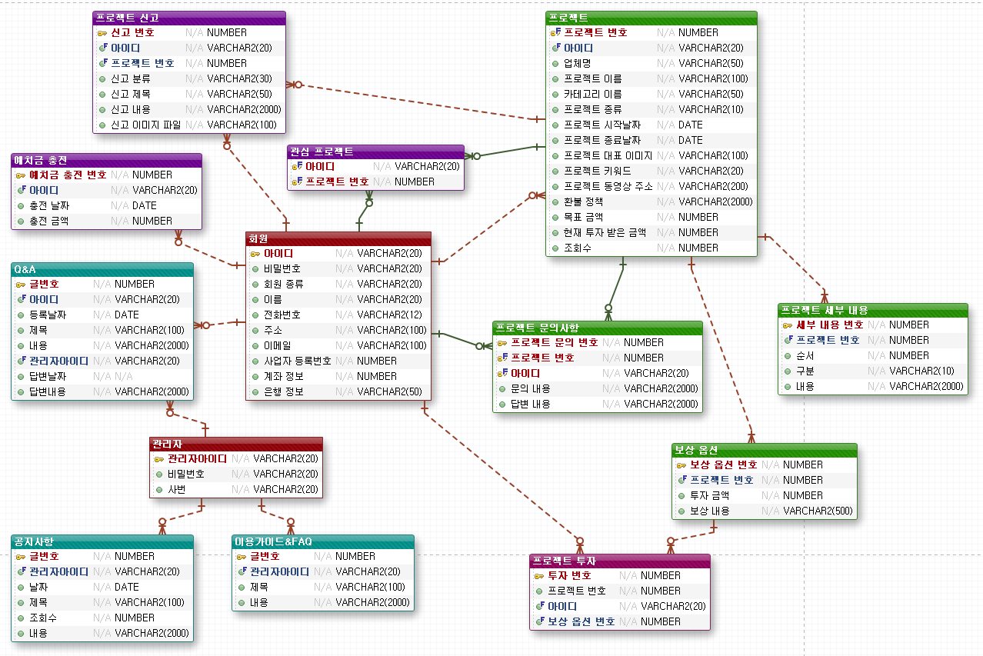

Slide 14
피드백 및 개선사항
요구사항 정의서 가독성을 좀 더 높여 봅시다
CSS 작업 미흡, 초보 수준인 페이지들은 좀 더 보완 할 것
다음 발표 목표
현재 제작중인 웹 페이지까지 구현 완료
안드로이드 화면 구현 시작, 본인 파트 최소 2페이지 이상 구현 및 화면 연결
데이터 베이스 설계 완료, 테이블 작성 및 데이터 입력 후 SQL문 작성 시작

Slide 15
6. 화면 구현 현황 및 SQL 작성 소개

Slide 16
6. 화면 구현 현황 및 SQL 작성 소개
김현태
User_프로젝트 카테고리 메뉴
User_프로젝트 카테고리 메인
User_프로젝트 상세 페이지
Admin_프로젝트 관리
Admin_프로젝트 신고 페이지
Admin_통계

Slide 17
화면코드 | user_w_ht_category_menu
화면명 | 프로젝트 카테고리 메뉴
프로젝트
화면 번호
2
#
1 | 좌측 카테고리 호출 -슬라이드 배너
2 | IT, 가전, 가구 패션, 뷰티, 푸드, 여행, 레저, 스포츠, 반려동물, 음악 저작권, 영화 각 카테고리별 프로젝트 호출 버튼 주화면으로 컨텐츠 표시 선택한 카테고리는 다르게 표시
3 | 우측 카테고리 호출
4 | 카테 고리 내 표시할 프로젝트 종류를 선택하기 위한 셀렉트 박스
5 | 4에서 선택한 프로젝트 종류의 2차 세부 구분 셀렉트 박스
 | 2차 세부 구분 셀렉트 박스에서 선택된 내용에 해당하는 프로젝트들을 주 화면에 호출
1
IT
가전
가구
패션
뷰티
푸드
여행
3
4
베스트 프로젝트
5
투자 금액순
1차 셀렉트 박스 | 2차 셀렉트박스
*진행 중 프로젝트(default) | 진행 중 프로젝트
베스트 프로젝트 | - 조회수순 - 투자 금액순
다가올 프로젝트 | 다가올 프로젝트
지나간 프로젝트 | - 종료 프로젝트 전체 - 아깝게 목표 미달성된 프로젝트

Slide 18
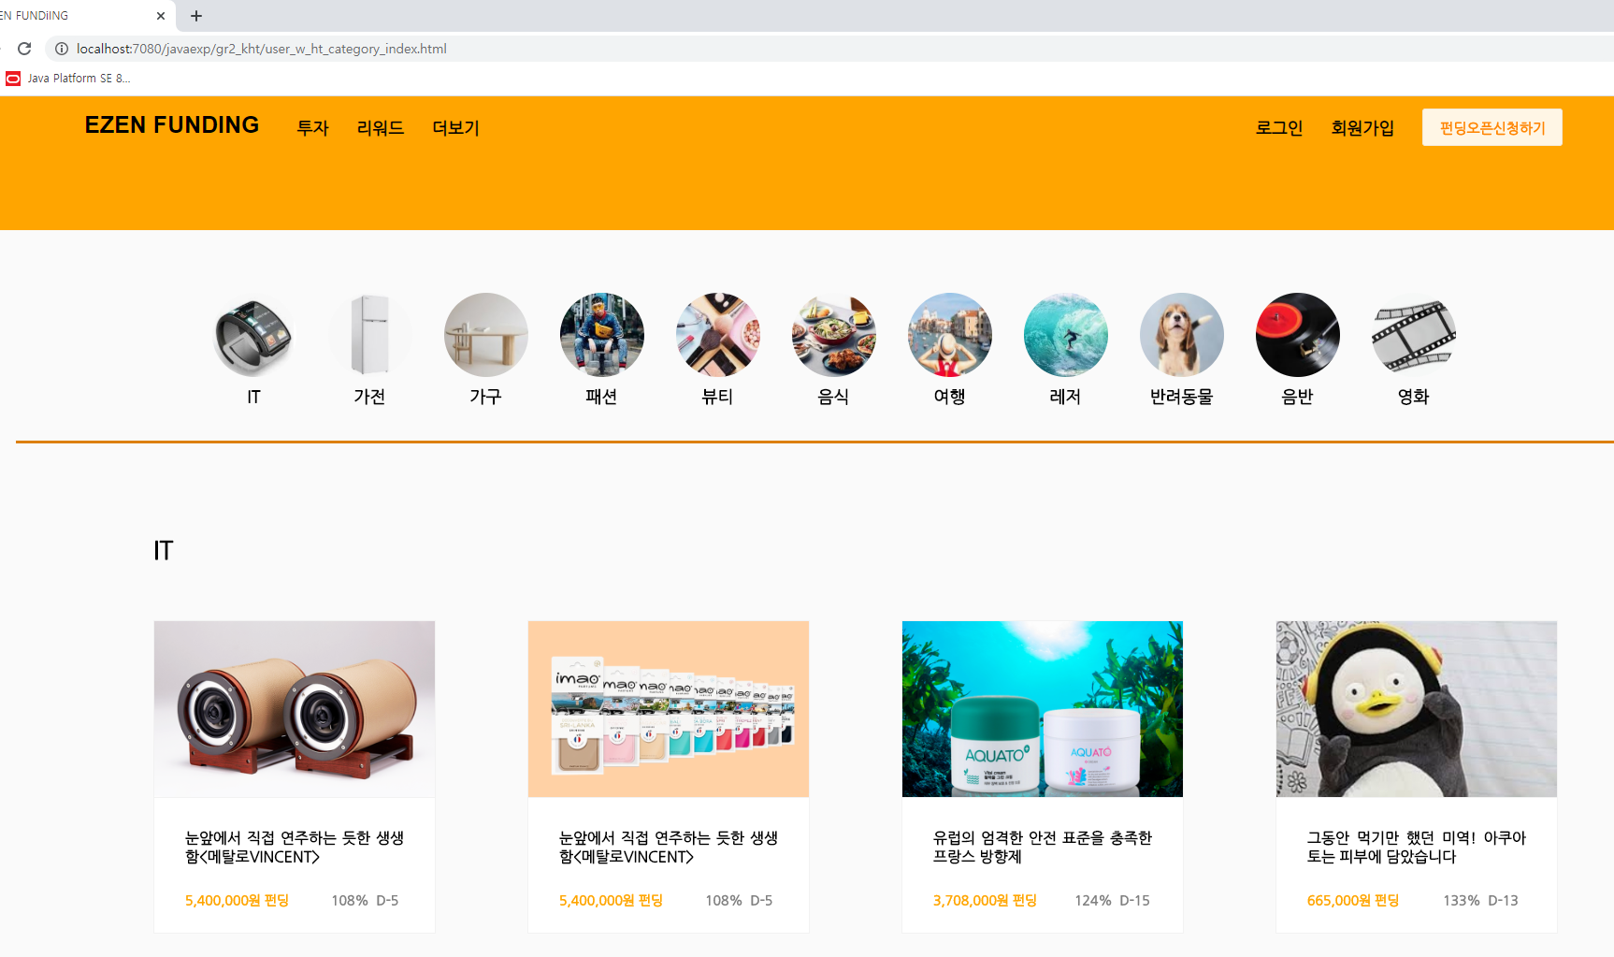
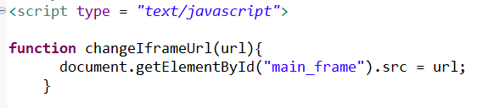
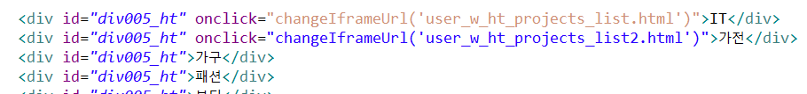
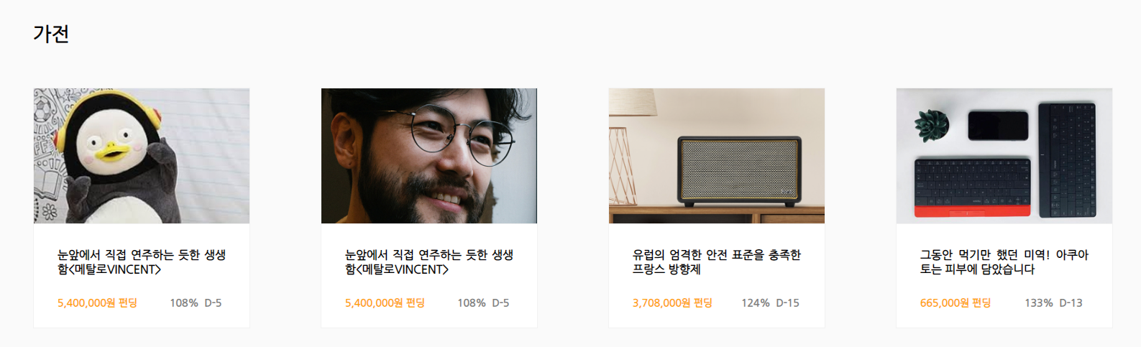

Slide 19
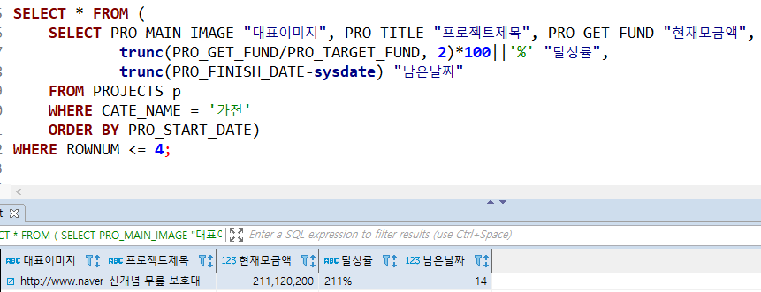
가전

Slide 20
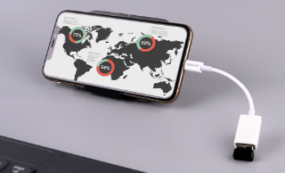
화면코드 | user_w_ht_projects_list
화면명 | 프로젝트 리스트
프로젝트
화면 번호
1
2
3
4
6
#
 | 카테고리 선택 -> 베스트 프로젝트
1 | 베스트 카테고리 내 세부 카테고리 선택을 위한 셀렉트 박스 투자 금액순 조회수순
1
투자 금액순
1차 셀렉트 박스 | 2차 셀렉트박스
*진행 중 프로젝트(default) | 진행 중 프로젝트
베스트 프로젝트 | - 조회수순 - 투자 금액순
다가올 프로젝트 | 다가올 프로젝트
지나간 프로젝트 | - 종료 프로젝트 전체 - 아깝게 목표 미달성된 프로젝트
데이터 케이블
데이터 케이블
데이터 케이블
IT
IT
IT
57%
57%
57%
데이터 케이블
데이터 케이블
데이터 케이블
IT
IT
IT
57%
57%
57%

Slide 21
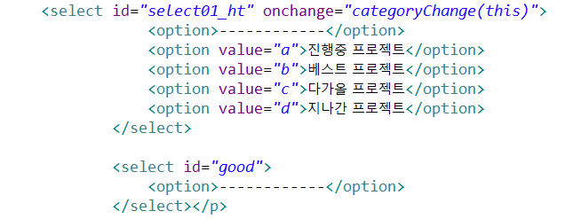
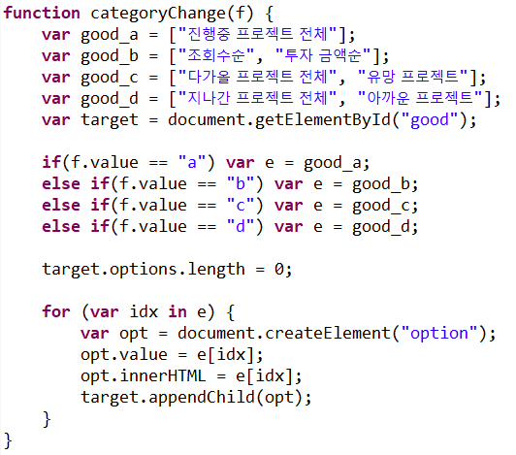
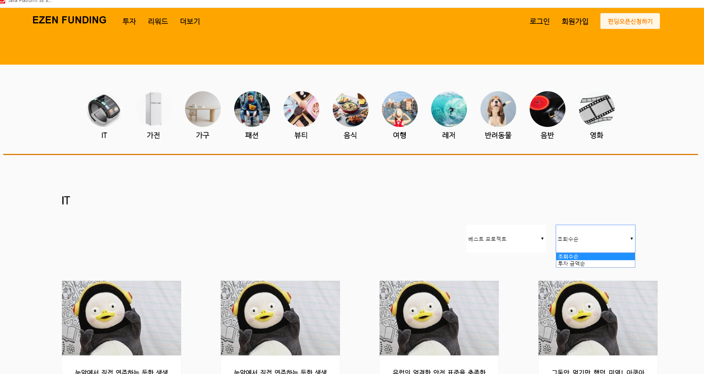
1차 셀렉트 박스 | 2차 셀렉트박스
*진행 중 프로젝트(default) | 진행 중 프로젝트 전체
베스트 프로젝트 | - 조회수순 - 투자 금액순
다가올 프로젝트 | 다가올 프로젝트 유망 프로젝트
지나간 프로젝트 | - 종료 프로젝트 전체 - 아깝게 목표 미달성된 프로젝트

Slide 22
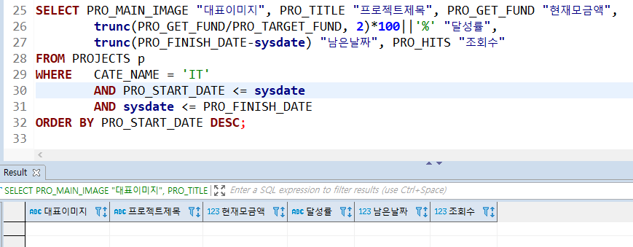

Slide 23
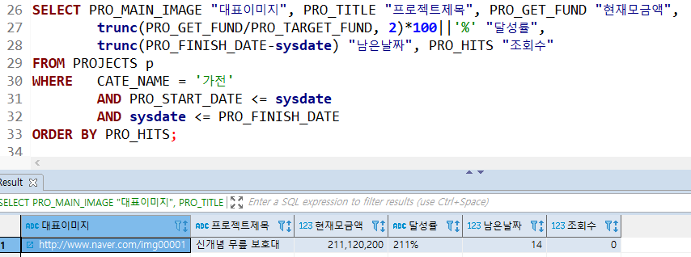
1차 셀렉트 박스 | 2차 셀렉트박스
*진행 중 프로젝트(default) | 진행 중 프로젝트 전체
베스트 프로젝트 | - 조회수순 - 투자 금액순
다가올 프로젝트 | 다가올 프로젝트 유망 프로젝트
지나간 프로젝트 | - 종료 프로젝트 전체 - 아깝게 목표 미달성된 프로젝트

Slide 24
화면코드 | user_m_ht_projects_detail
화면명 | 프로젝트 상세 페이지(1)
프로젝트
화면 번호
6
#
1 | 투자하기 버튼 - 투자 결제 화면으로 이동
2 | 현재 펀딩 받은 금액 표시 - 투자율 바와, 투자율 함께 표시함
3 | 프로젝트 작성할 때 입력한 프로젝트의 고유 주소 표시 - 클릭시 해당 주소 페이지로 이동
4 | 관심 프로젝트로 등록하는 버튼
5 | 프로젝트 신고하기 버튼 - 신고하기 팝업창 호출
프로젝트 대표 이미지
프로젝트 카테고리
문의 가능 번호
사업자 등록 번호
1
투자하기
4
관심 프로젝트
등록
5
프로젝트
신고 하기
프로젝트 이름
업체명
프로젝트 세부 동영상
펀딩 받을 목표 금액
프로젝트 진행 기간
현재 펀딩 받은 금액
2
프로젝트 세부 이미지
57%
3
프로젝트 고유 주소
프로젝트 키워드

Slide 25
화면코드 | user_m_ht_projects_detail
화면명 | 프로젝트 상세 페이지(2)
 | 상세 페이지(1)에서 이어짐
프로젝트
화면 번호
#
1 | 프로젝트 작성시 메이커가 작성한 환불 정책 표시
2 | 의견 작성자 ID 표시
3 | 의견 작성 텍스트 박스
4 | 작성한 의견 등록 버튼
5 | 작성된 의견 표시
6 | 의견에 달린 메이커의 답변 표시
프로젝트 세부 내용
환불 정책
1
ID
의견 입력
2
3
4
등록
5
얘들 BTS급 맞나염?
HT
물론이져 무조건 대박남
6

Slide 26
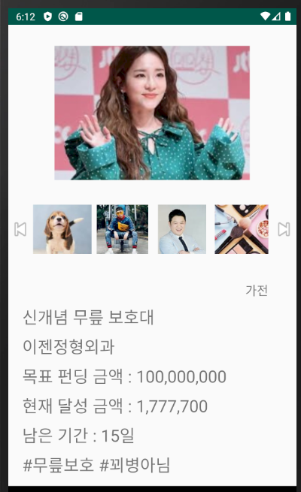
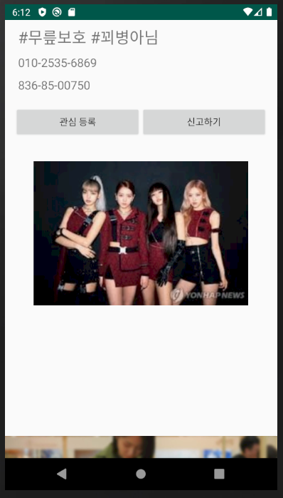
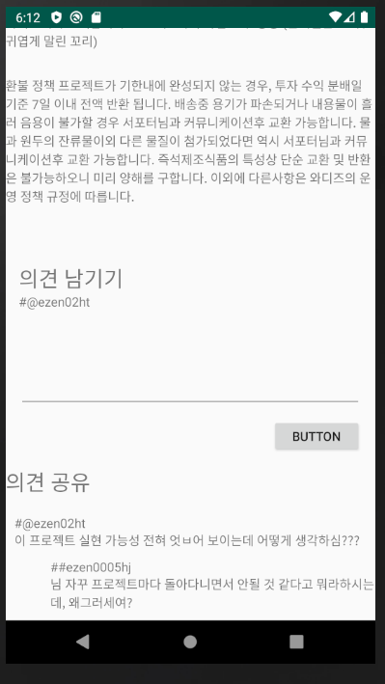
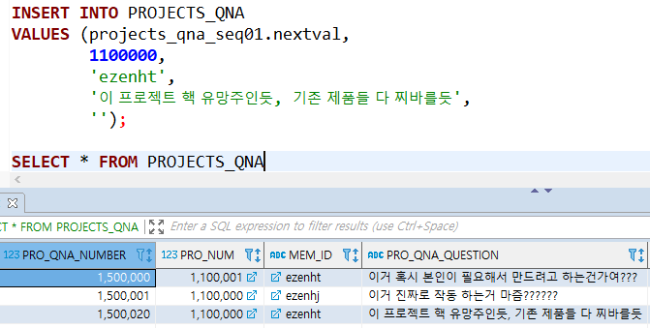

Slide 27
6. 화면 구현 현황 및 SQL 작성 소개
유서희
User_메인 화면
User_실시간 채팅 상담
Admin_메인화면
Admin_실시간 채팅 관리
Admin_메인 화면 관리

Slide 28

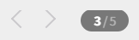
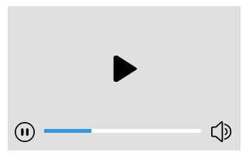
화면코드 | user_w_sh_main_1
화면명 | 메인화면
 | 1
프로젝트
화면 번호
1
이벤트 제목
투자 리워드 더보기 |  | 로그인 회원가입
슬라이드 배너
#
1 | 이벤트 팝업 이벤트 제목 삽입, X 버튼 클릭시 닫힘
2 | 버튼 클릭시 펀딩 오픈 신청 페이지로 이동
3 | 슬라이드 배너 클릭시/자동 배너 이미지 변경
4 | 추천 프로젝트 카테고리 무관하게 추천 프로젝트 노출
5 | 추천 프로젝트 동영상 프로젝트 동영상 노출, 클릭시 바로 재생
6 | 실시간 랭킹 투자, 리워드 각각 모금액 순으로 랭킹 노출
7 | 실시간 채팅 클릭시 채팅창 표시
2
3
4
실시간랭킹
투자 리워드
6
1 | 눈앞에서 직접 연주하는 듯한 생생함 <메탈로 VINCENT>
2 | 눈앞에서 직접 연주하는 듯한 생생함 <메탈로 VINCENT>
3 | 눈앞에서 직접 연주하는 듯한 생생함 <메탈로 VINCENT>
4 | 눈앞에서 직접 연주하는 듯한 생생함 <메탈로 VINCENT>
5 | 눈앞에서 직접 연주하는 듯한 생생함 <메탈로 VINCENT>
주식회사 메탈로
눈앞에서 직접 연주하는 듯한 생생함 <메탈로 VINCENT>
149% | 리워드 | D-18
주식회사 메탈로
눈앞에서 직접 연주하는 듯한 생생함 <메탈로 VINCENT>
149% | 리워드 | D-18
주식회사 메탈로
눈앞에서 직접 연주하는 듯한 생생함 <메탈로 VINCENT>
149% | 리워드 | D-18
5
주식회사 메탈로
눈앞에서 직접 연주하는 듯한 생생함 <메탈로 VINCENT>
149% | 리워드 | D-18

Slide 29
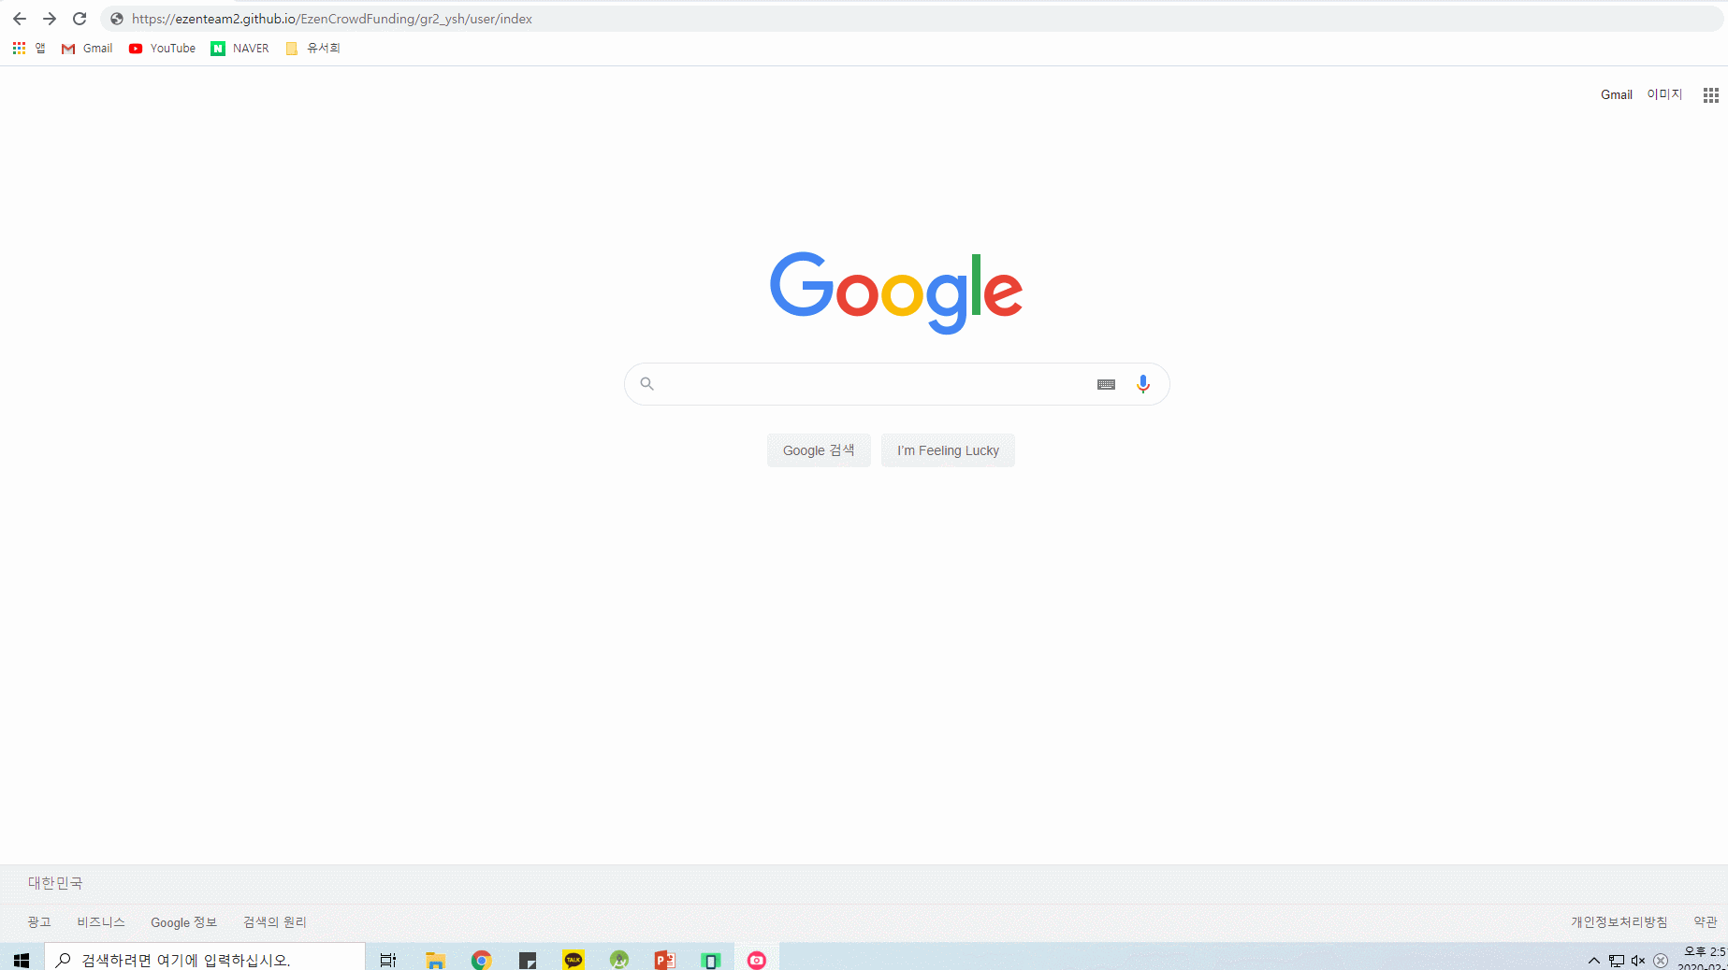
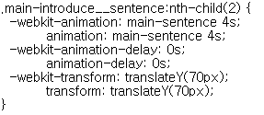
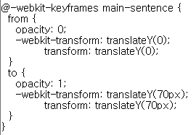

Slide 30

화면코드 | user_w_sh_main_2
화면명 | 메인화면
 | 2
프로젝트
화면 번호
#
1 | 이미지 전환 버튼 클릭시 이미지가 해당방향으로 이동하면서 화면 노출 이미지 전환
2 | 프로젝트 이미지 프로젝트 이미지 등록시 자동 썸네일 노출
3 | 프로젝트 정보 회사명, 소개 멘트, 모금액 달성률, 투자/리워드 표시, 디데이
투자 프로젝트
2
1
주식회사 메탈로
눈앞에서 직접 연주하는 듯한 생생함 <메탈로 VINCENT>
149% | 리워드 | D-18
주식회사 메탈로
눈앞에서 직접 연주하는 듯한 생생함 <메탈로 VINCENT>
149% | 리워드 | D-18
주식회사 메탈로
눈앞에서 직접 연주하는 듯한 생생함 <메탈로 VINCENT>
149% | 리워드 | D-18
3
리워드 프로젝트
주식회사 메탈로
눈앞에서 직접 연주하는 듯한 생생함 <메탈로 VINCENT>
149% | 리워드 | D-18
주식회사 메탈로
눈앞에서 직접 연주하는 듯한 생생함 <메탈로 VINCENT>
149% | 리워드 | D-18
주식회사 메탈로
눈앞에서 직접 연주하는 듯한 생생함 <메탈로 VINCENT>
149% | 리워드 | D-18
새로운 프로젝트

Slide 31
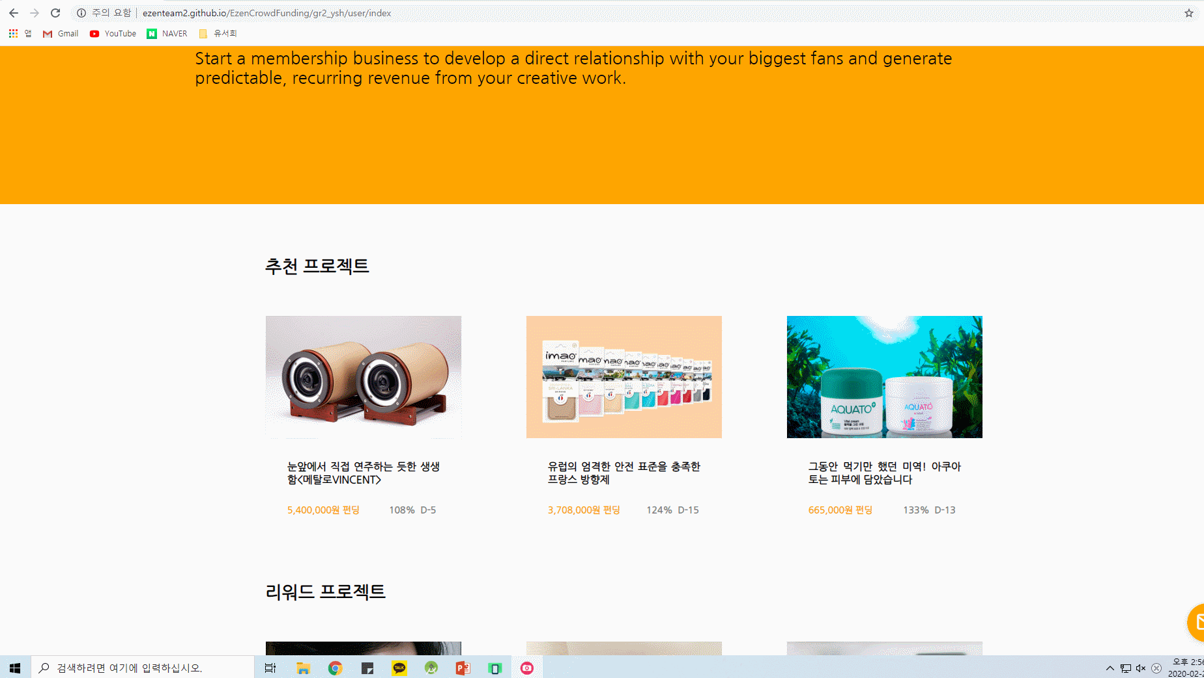
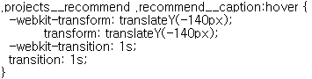

Slide 32
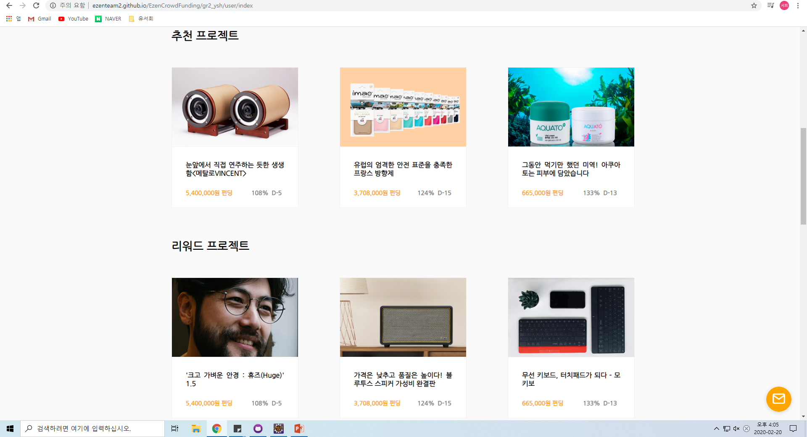
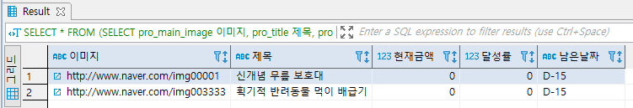

Slide 33
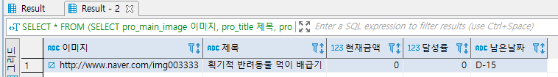

Slide 34



화면코드 | user_a_sh_main_1
화면명 | 메인화면
 | 1
프로젝트
화면 번호
1
#
1 | 팝업 이벤트 제목 삽입, X 버튼 클릭시 닫힘
2 | 슬라이드 배너 자동 배너 이미지 변경
3 | 실시간 채팅 클릭시 채팅창 표시
4 | 로그인/회원가입 버튼 클릭시 로그인/회원가입 페이지 이동
이벤트 제목
4
추천
투자
리워드
더보기
슬라이드
2
추천 프로젝트
주식회사 메탈로
눈앞에서 직접 연주하는 듯한 생생함 <메탈로 VINCENT>
149% | 리워드 | D-18
주식회사 메탈로
눈앞에서 직접 연주하는 듯한 생생함 <메탈로 VINCENT>
149% | 리워드 | D-18
3

Slide 35
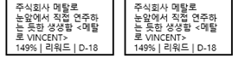

화면코드 | user_a_sh_main_2
화면명 | 메인화면
 | 2
프로젝트
화면 번호
#
1 | 리워드 프로젝트 페이지 연결 버튼 클릭시 투자 프로젝트 페이지로 이동
리워드 프로젝트
주식회사 메탈로
눈앞에서 직접 연주하는 듯한 생생함 <메탈로 VINCENT>
149% | 리워드 | D-18
주식회사 메탈로
눈앞에서 직접 연주하는 듯한 생생함 <메탈로 VINCENT>
149% | 리워드 | D-18
주식회사 메탈로
눈앞에서 직접 연주하는 듯한 생생함 <메탈로 VINCENT>
149% | 리워드 | D-18
주식회사 메탈로
눈앞에서 직접 연주하는 듯한 생생함 <메탈로 VINCENT>
149% | 리워드 | D-18
1
리워드 프로젝트 더보기

Slide 36
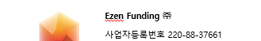
화면코드 | user_a_sh_main_3
화면명 | 메인화면
 | 3
프로젝트
화면 번호
1
#
1 | 투자 프로젝트 페이지 연결 버튼 클릭시 투자 프로젝트 페이지로 이동
투자 프로젝트
주식회사 메탈로
눈앞에서 직접 연주하는 듯한 생생함 <메탈로 VINCENT>
149% | 리워드 | D-18
주식회사 메탈로
눈앞에서 직접 연주하는 듯한 생생함 <메탈로 VINCENT>
149% | 리워드 | D-18
주식회사 메탈로
눈앞에서 직접 연주하는 듯한 생생함 <메탈로 VINCENT>
149% | 리워드 | D-18
주식회사 메탈로
눈앞에서 직접 연주하는 듯한 생생함 <메탈로 VINCENT>
149% | 리워드 | D-18
투자 프로젝트 더보기

Slide 37
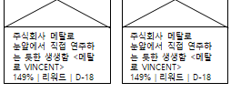

화면코드 | user_a_sh_main_4
화면명 | 메인화면
 | 4
프로젝트
화면 번호
#
1 | Footer & 투자위험고지 하단 고정
주식회사 메탈로
눈앞에서 직접 연주하는 듯한 생생함 <메탈로 VINCENT>
149% | 리워드 | D-18
주식회사 메탈로
눈앞에서 직접 연주하는 듯한 생생함 <메탈로 VINCENT>
149% | 리워드 | D-18
투자 프로젝트 더보기
Ezen Funding ㈜
사업자등록번호 220-88-37661
서울특별시 종로구 미려빌딩6층
© WADIZ Platform Co., Ltd.
1
투자위험고지
투자위험고지비상장기업 투자는 원금 손실의 가능성이 크니 투자 위험 안내를 꼭 확인하세요. Fun딩 (주)는 크라우드 펀딩 플랫폼을 제공하는 중개자로 자금을 모집하는 당사자가 아니며, 투자손실의 위험을 보전하거나 보상품 제공을 보장해 드리지 못합니다

Slide 38
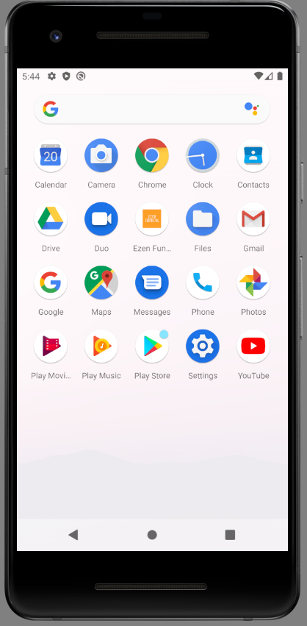
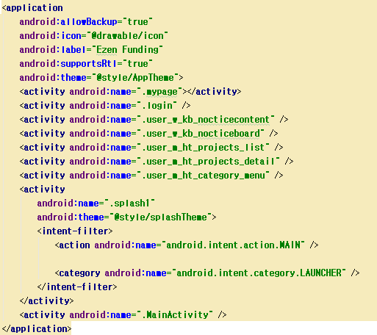

Slide 39
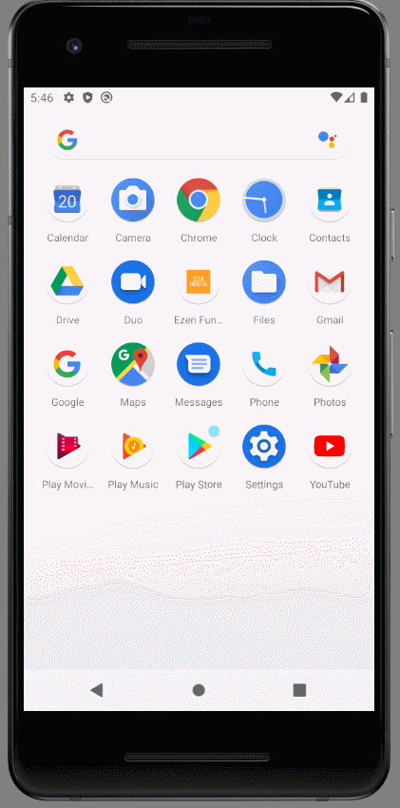
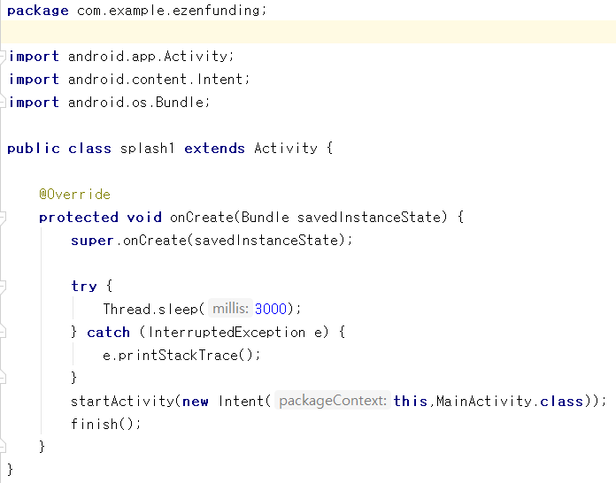

Slide 40
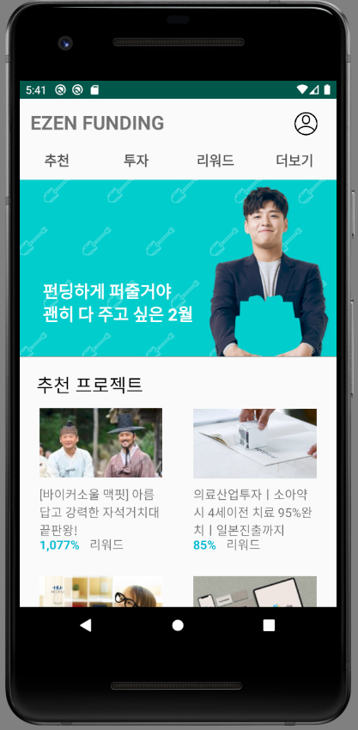
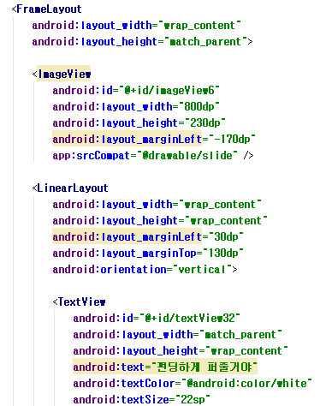

Slide 41
화면코드 | admin_w_sh_login
화면명 | 로그인
프로젝트
화면 번호
#
1 | 배경 이미지 배경 이미지 삽입
2 | 로그인 버튼 클릭시 메인페이지로 이동
1
로그인
아이디
비밀번호
2
로그인

Slide 42
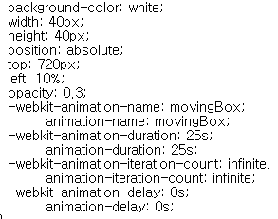
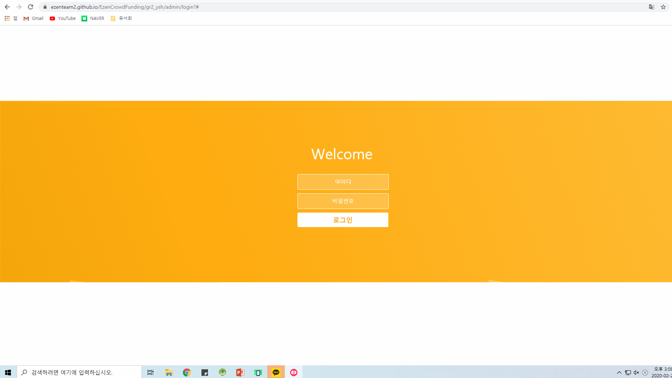
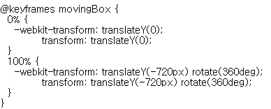
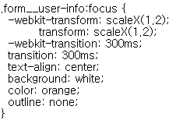

Slide 43
화면코드 | admin_w_sh_main
화면명 | 메인
프로젝트
화면 번호
ADMIN
통계
회원관리
프로젝트 관리
결제 관리
커뮤니티 관리
메인화면 관리
2
유서희
#
1 | 메뉴 클릭시 드롭다운하여 세부 메뉴 표시
2 | 접속자명 / 로그아웃 접속자명 표시 및 삼각형 버튼 클릭시 로그아웃 버튼 표시
3 | 슬라이드 배너 클릭시/자동 배너 이미지 변경
4 | 추천 프로젝트 카테고리 무관하게 추천 프로젝트 노출
5 | 추천 프로젝트 동영상 프로젝트 동영상 노출, 클릭시 바로 재생
6 | 실시간 랭킹 투자, 리워드 각각 모금액 순으로 랭킹 노출
1

Slide 44
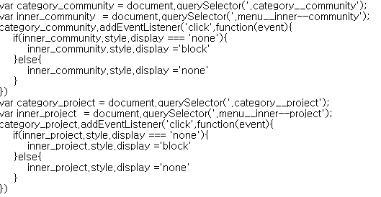
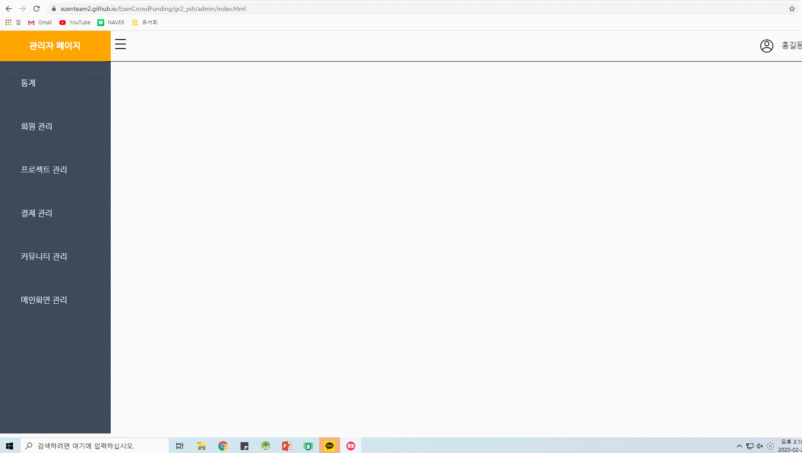
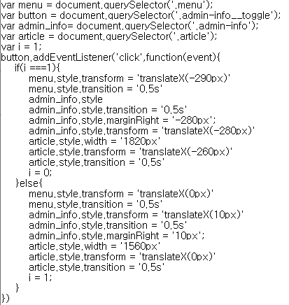

Slide 45
6. 화면 구현 현황 및 SQL 작성 소개
권기범
User_공지사항
User_Q&A
User_펀딩하는 방법 & FAQ
Admind_공지사항 관리
Admind_Q&A 관리
Admind_펀딩하는 방법 & FAQ 관리

Slide 46

화면코드 | user_w_kb_NocticeBoard
화면명 | 공지사항
프로젝트
화면 번호
1
2
3
4
5
6
#
1 | 공지사항 클릭 해당 공지글 클릭하면 해당 공지사항 내용 페이지로 이동

Slide 47




Slide 48

화면코드 | user_w_kb_NoticeContent
화면명 | 공지사항 내용
프로젝트
화면 번호
1
2
3
4
5
6
#
1 | 목록 버튼 - 목록 버튼 누르면 공지사항 게시판으로 이동

Slide 49




Slide 50

화면코드 | manager_w_kb_NocticeBoard
화면명 | 공지사항 관리
프로젝트
화면 번호
1
2
3
4
5
6
#
1 | 등록 공지사항 등록페이지로 등록
2 | 수정 - 공지사항을 수정페이지로 이동
3 | 삭제 해당 공지사항 삭제

Slide 51



Slide 52

화면코드 | manager_w_kb_RegistNoctice
화면명 | 공지사항 등록
프로젝트
화면 번호
1
2
3
4
5
6
#
1 | 등록 -공지사항 등록

Slide 53





Slide 54

화면코드 | user_w_kb_Q&Aboard
화면명 | Q&A 게시판
프로젝트
화면 번호
1
2
3
4
5
6
#
1 | Q&A 내용 보이기 해당 제목을 누르면 질문한 Q&A 내용 페이지로 이동
2 | 등록 - 등록버튼 클릭시 등록 페이지 이동

Slide 55



Slide 56

화면코드 | user_w_kb_RegistQ&A
화면명 | Q&A 질문 등록
프로젝트
화면 번호
1
2
3
4
5
6
#
1 | 등록 - 등록버튼을 누르면 해당 질문이 등록이 됨

Slide 57



Slide 58

화면코드 | manager_w_kb_Q&Aboard
화면명 | Q&A 게시판 관리
프로젝트
화면 번호
1
2
3
4
5
6
#
1 | 수정 - 수정버튼을 누르면 답변 수정 및 답변 등록

Slide 59


Slide 60

화면코드 | Manager_w_kb_RegistQ&A
화면명 | Q&A 답변 등록
프로젝트
화면 번호
1
2
3
4
5
6
#
1 | 답변 등록 - 답변을 등록하면 사용자에게 답변 여부를 보이게 함

Slide 61



Slide 62

화면코드 | user_w_kb_Q&AContent
화면명 | Q&A 내용
프로젝트
화면 번호
1
2
3
4
5
6
#
1 | 답변이 안되어있으면 답변이 안보이고 답변이 등록되어있으면 답변이 보이게 함

Slide 63


Slide 64

화면코드 | user_m_kb_NocticeBoard
화면명 | 공지사항
프로젝트
화면 번호
1
2
3
4
5
6
#
1 | 공지사항 클릭 해당 공지글 클릭하면 해당 공지사항 내용 페이지로 이동

Slide 65



Slide 66

화면코드 | user_m_kb_NoticeContent
화면명 | 공지사항 내용
프로젝트
화면 번호
1
2
3
4
5
6
#
1 | 목록 버튼 - 목록 버튼 누르면 공지사항 게시판으로 이동

Slide 67




Slide 68

화면코드 | user_m_kb_Q&Aboard
화면명 | Q&A 게시판
프로젝트
화면 번호
1
2
3
4
5
6
#
1 | Q&A 내용 보이기 해당 제목을 누르면 질문한 Q&A 내용 페이지로 이동
2 | 등록 - 등록버튼 클릭시 등록 페이지 이동

Slide 69



Slide 70

화면코드 | user_m_kb_RegistQ&A
화면명 | Q&A 질문 등록
프로젝트
화면 번호
1
2
3
4
5
6
#
1 | 등록 - 등록버튼을 누르면 해당 질문이 등록이 됨

Slide 71



Slide 72

화면코드 | user_m_kb_Q&AContent
화면명 | Q&A 내용
프로젝트
화면 번호
1
2
3
4
5
6
#
1 | 답변이 안되어있으면 답변이 안보이고 답변이 등록되어있으면 답변이 보이게 함

Slide 73



Slide 74
6. 화면 구현 현황 및 SQL 작성 소개
김용승
User_로그인
User_회원가입
User_마이페이지
Admin_회원관리

Slide 75





Slide 76







Slide 77





Slide 78




Slide 79




Slide 80





Slide 81
6. 화면 구현 현황 및 SQL 작성 소개
이형준
User_프로젝트 등록 – 투자 펀딩, 리워드 펀딩
User_등록 프로젝트 수정
Admin_등록 신청 프로젝트 검토 및 승인
Admin_카테고리 관리
형준씨의 쾌유를 기원합니다
https://ezenteam2.github.io/EzenCrowdFunding/gr2_ysh/user/index02.html

Slide 82


THANK YOU!

